Slide 1

Goodbye Fall,
Hello Winter
Notes:
* PPT에 사용된 이미지는 다른 곳에서 사용하실 수 없습니다.
* 사용폰트: 빙그레체

Slide 2

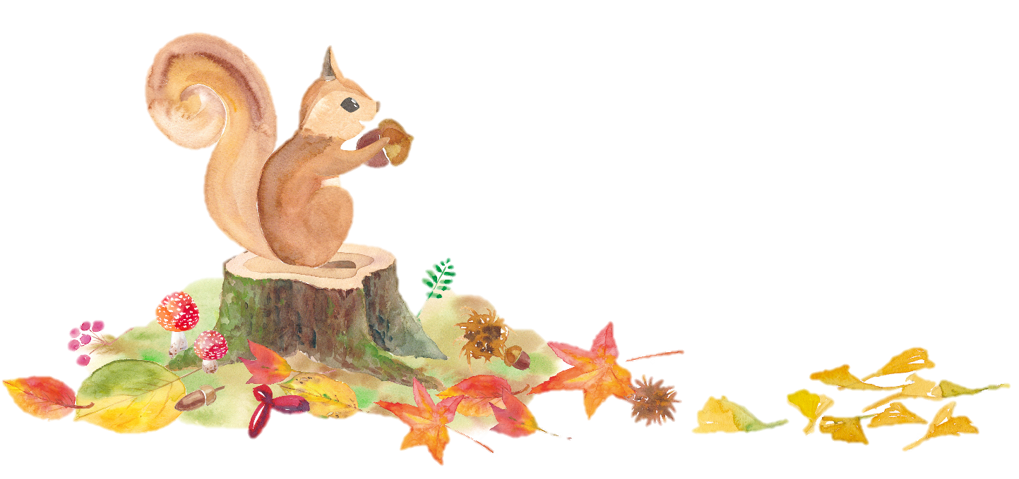
도입
Goodbye Fall, Hello Winter.
Let’s learn about Fall and Winter.

Slide 3

도입
학습 목표
1. 가을과 겨울에 관련된 단어와 표현을 익히고, 이를
활용하여 놀이할 수 있다.
2. 가을과 겨울에 입는 옷의 색을 묻고 답하며 캐릭터를
완성할 수 있다.

Slide 4
전개
활동 1
가을과 겨울에 관련된 표현 익히기 <Hidden Pictures Game>
Rules
1. Look at the picture. If you know the answer,
raise your hand!
2. The teacher asks, “What’s this?”
3. Say the answer. (You can say it in Korean.)

Slide 5
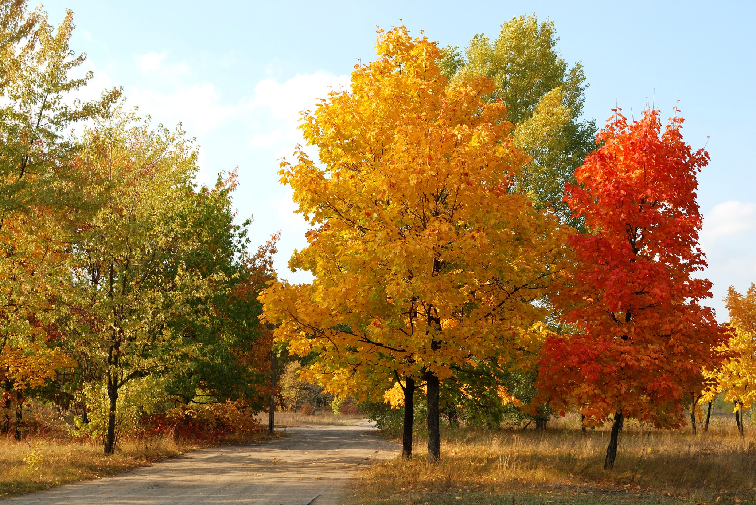
1
2
3
4
colorful tree
SHOW
5
6
7
8
9
10
11
12
13
14
15
16

Slide 6
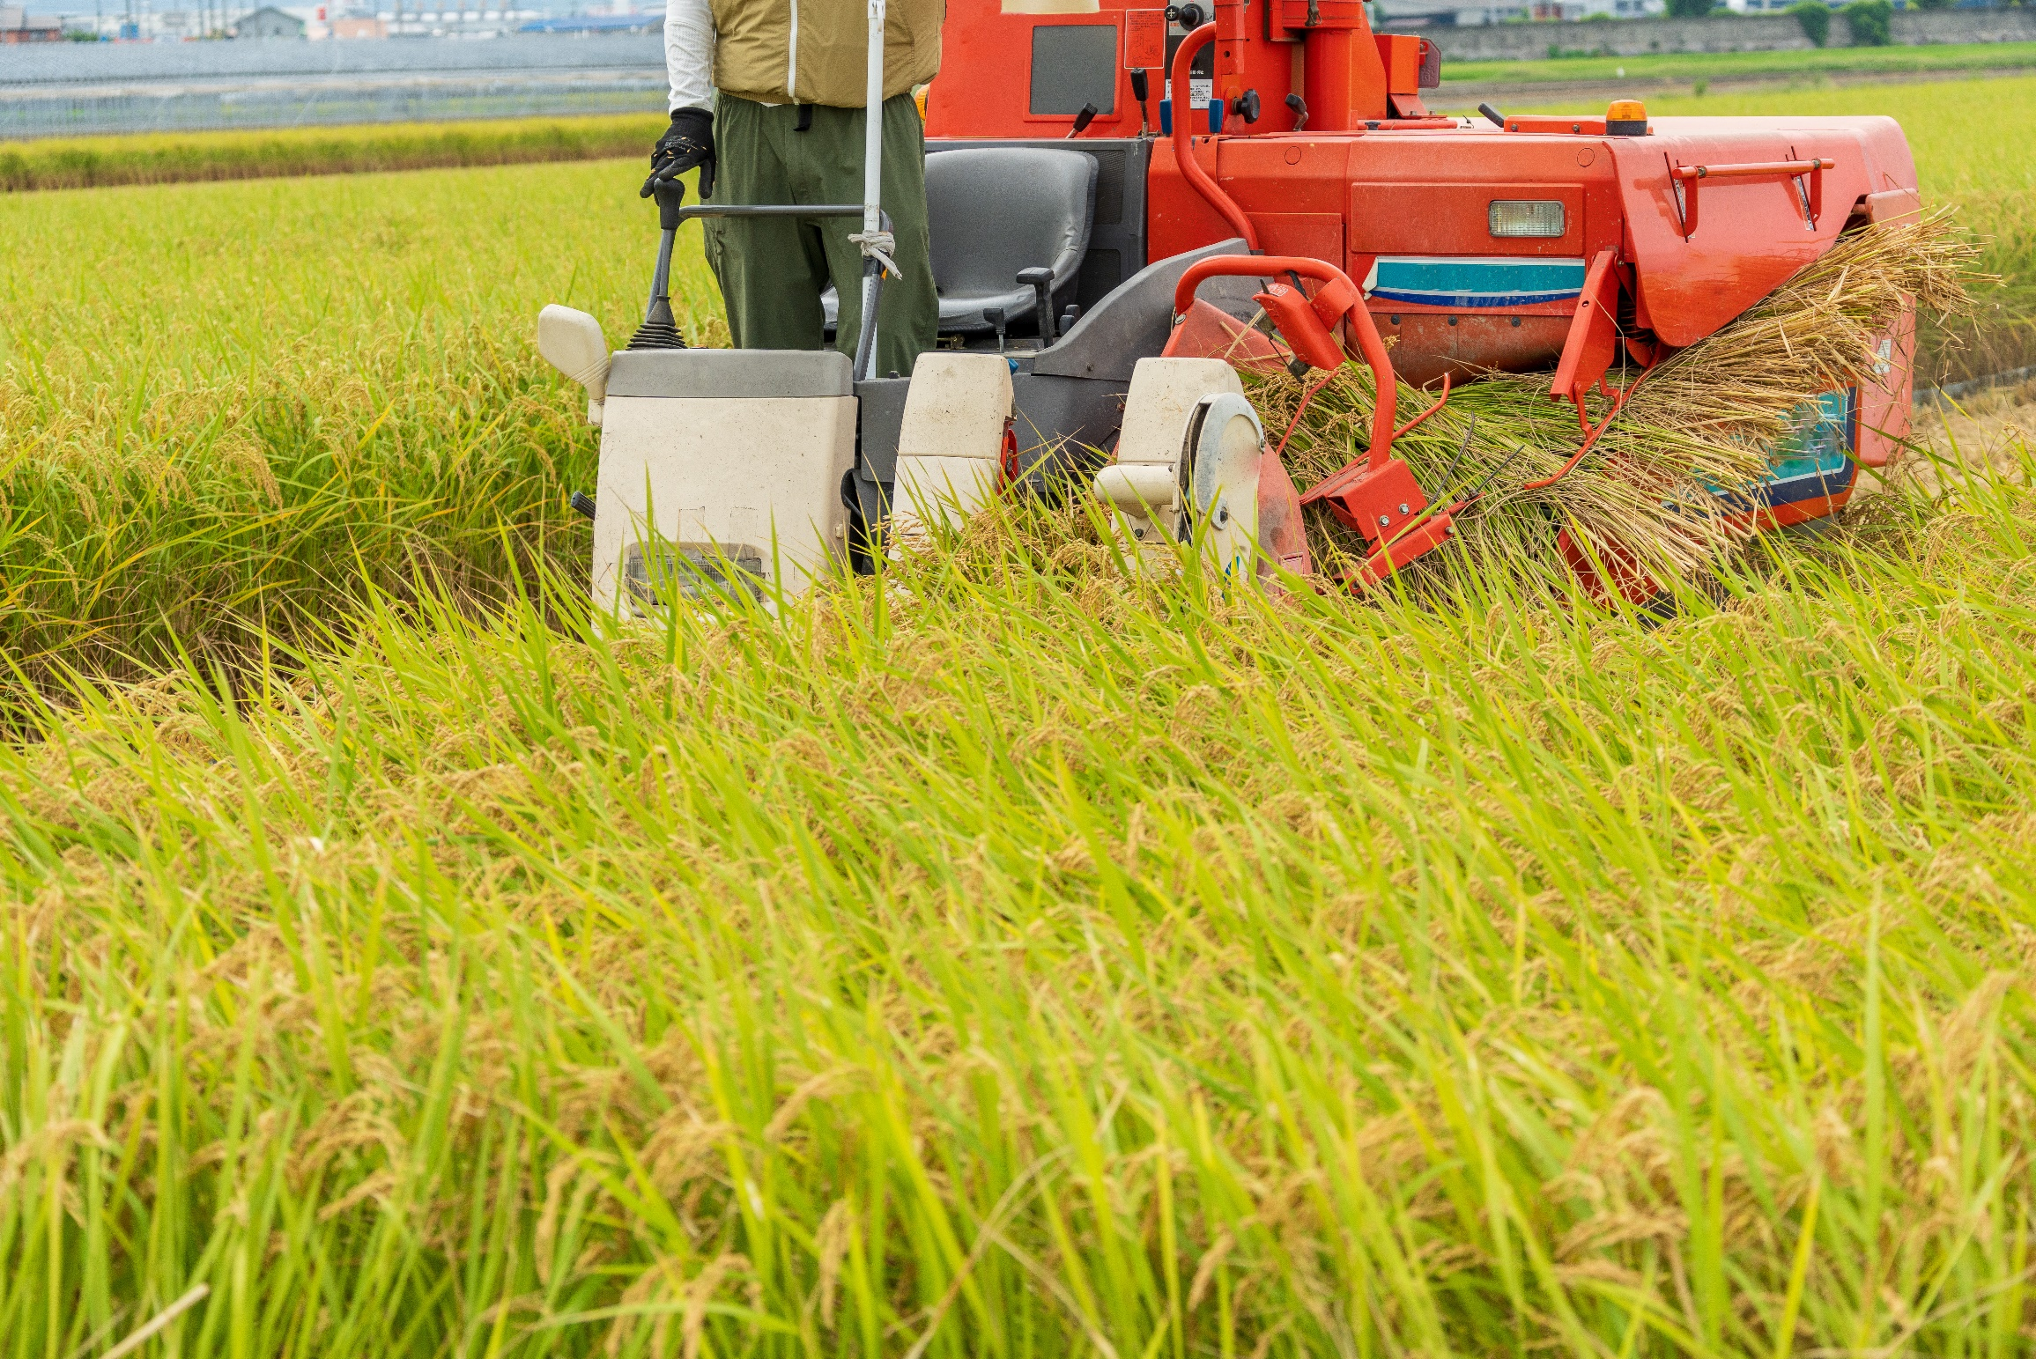
1
2
3
4
harvest
SHOW
5
6
7
8
9
10
11
12
13
14
15
16

Slide 7
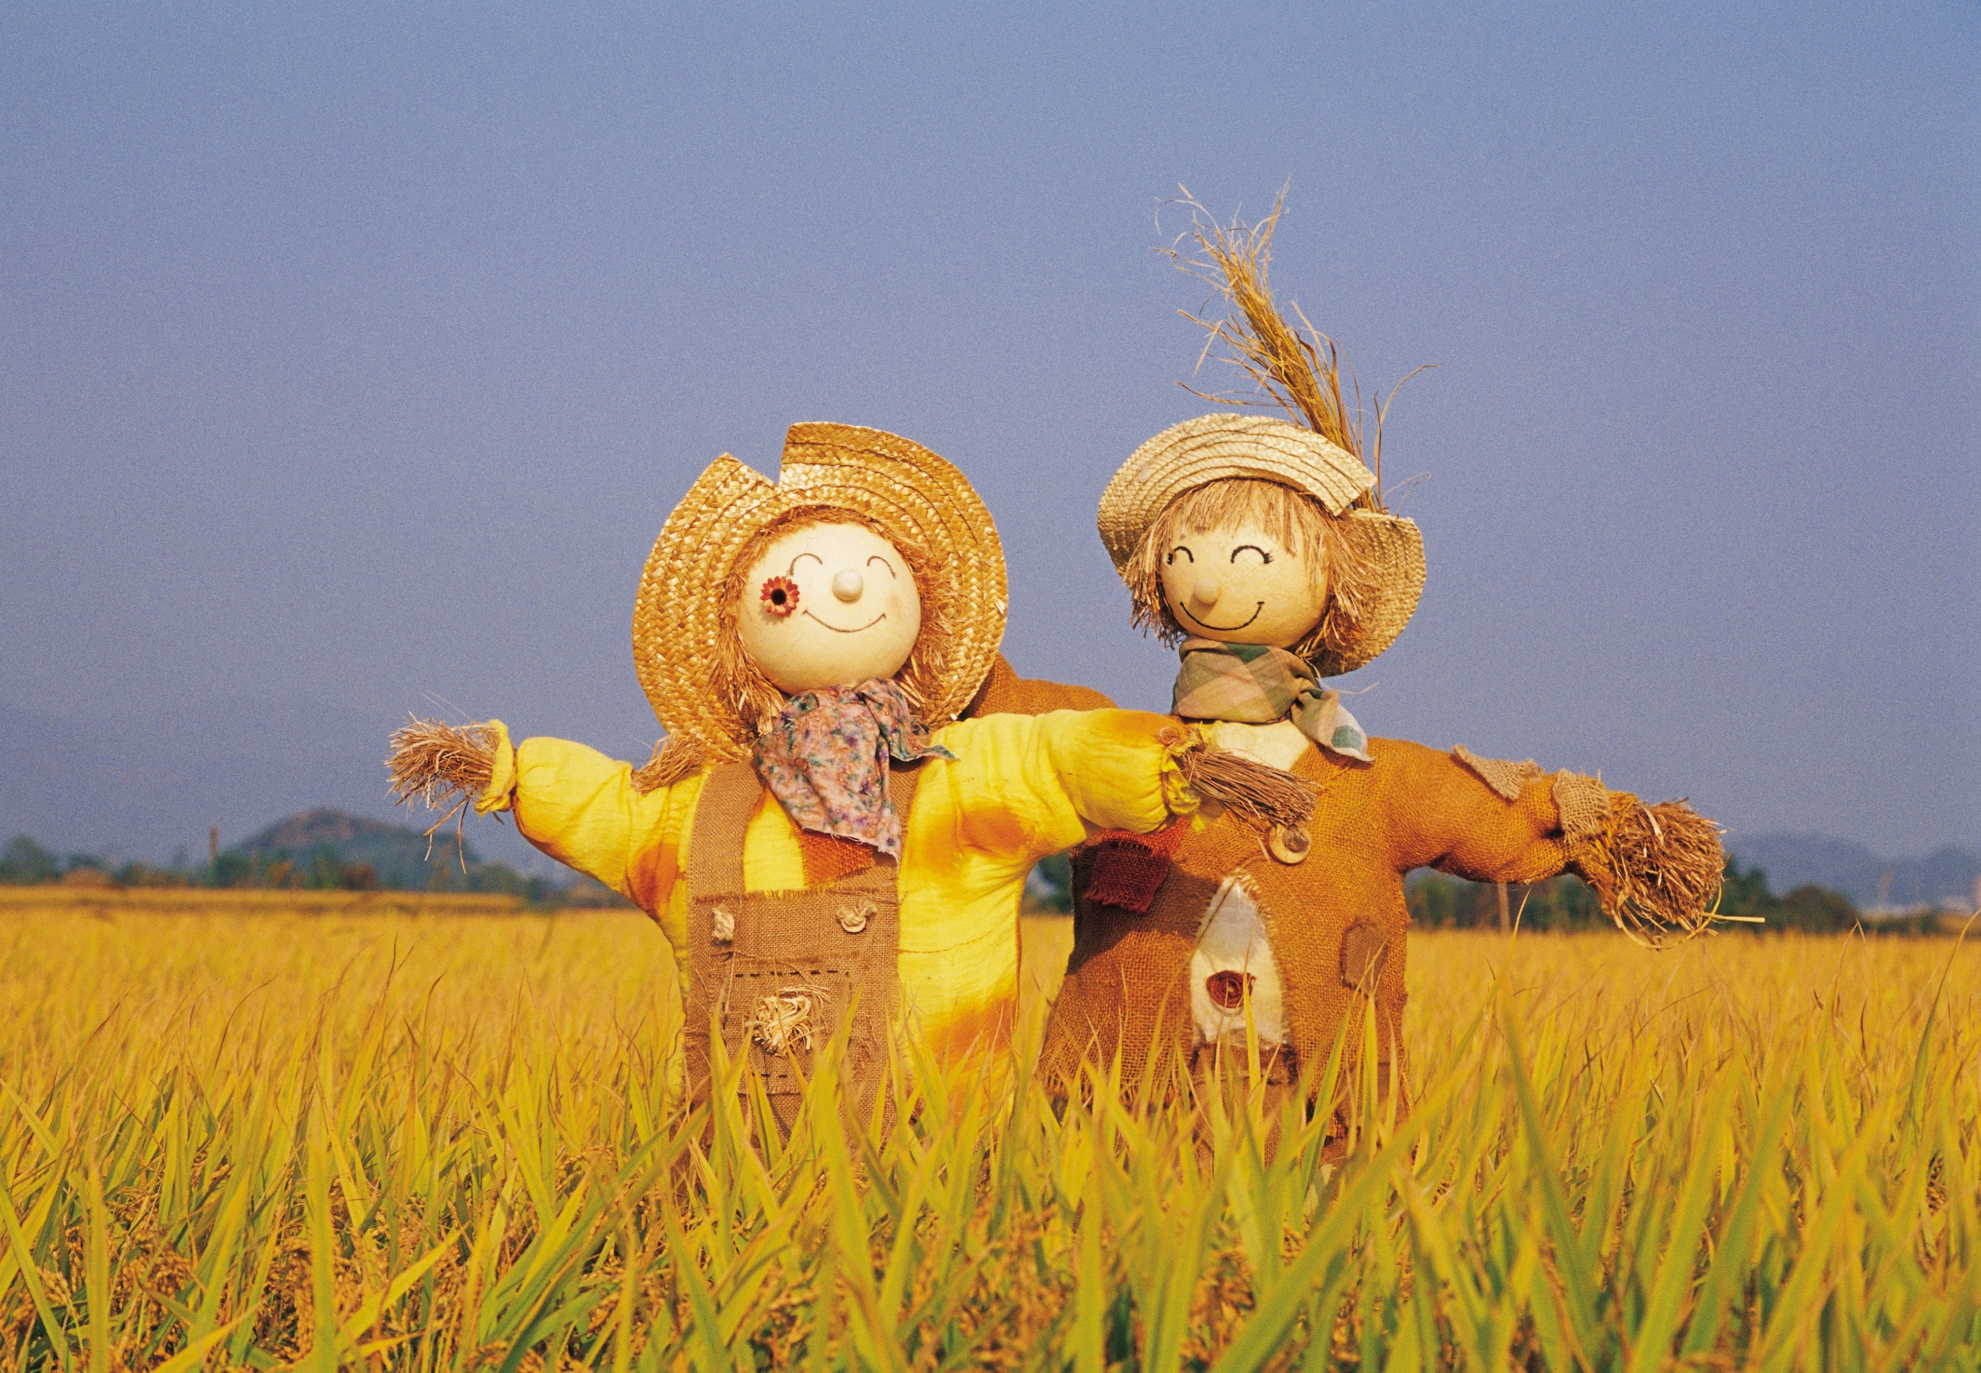
1
2
3
4
scarecrow
SHOW
5
6
7
8
9
10
11
12
13
14
15
16

Slide 8
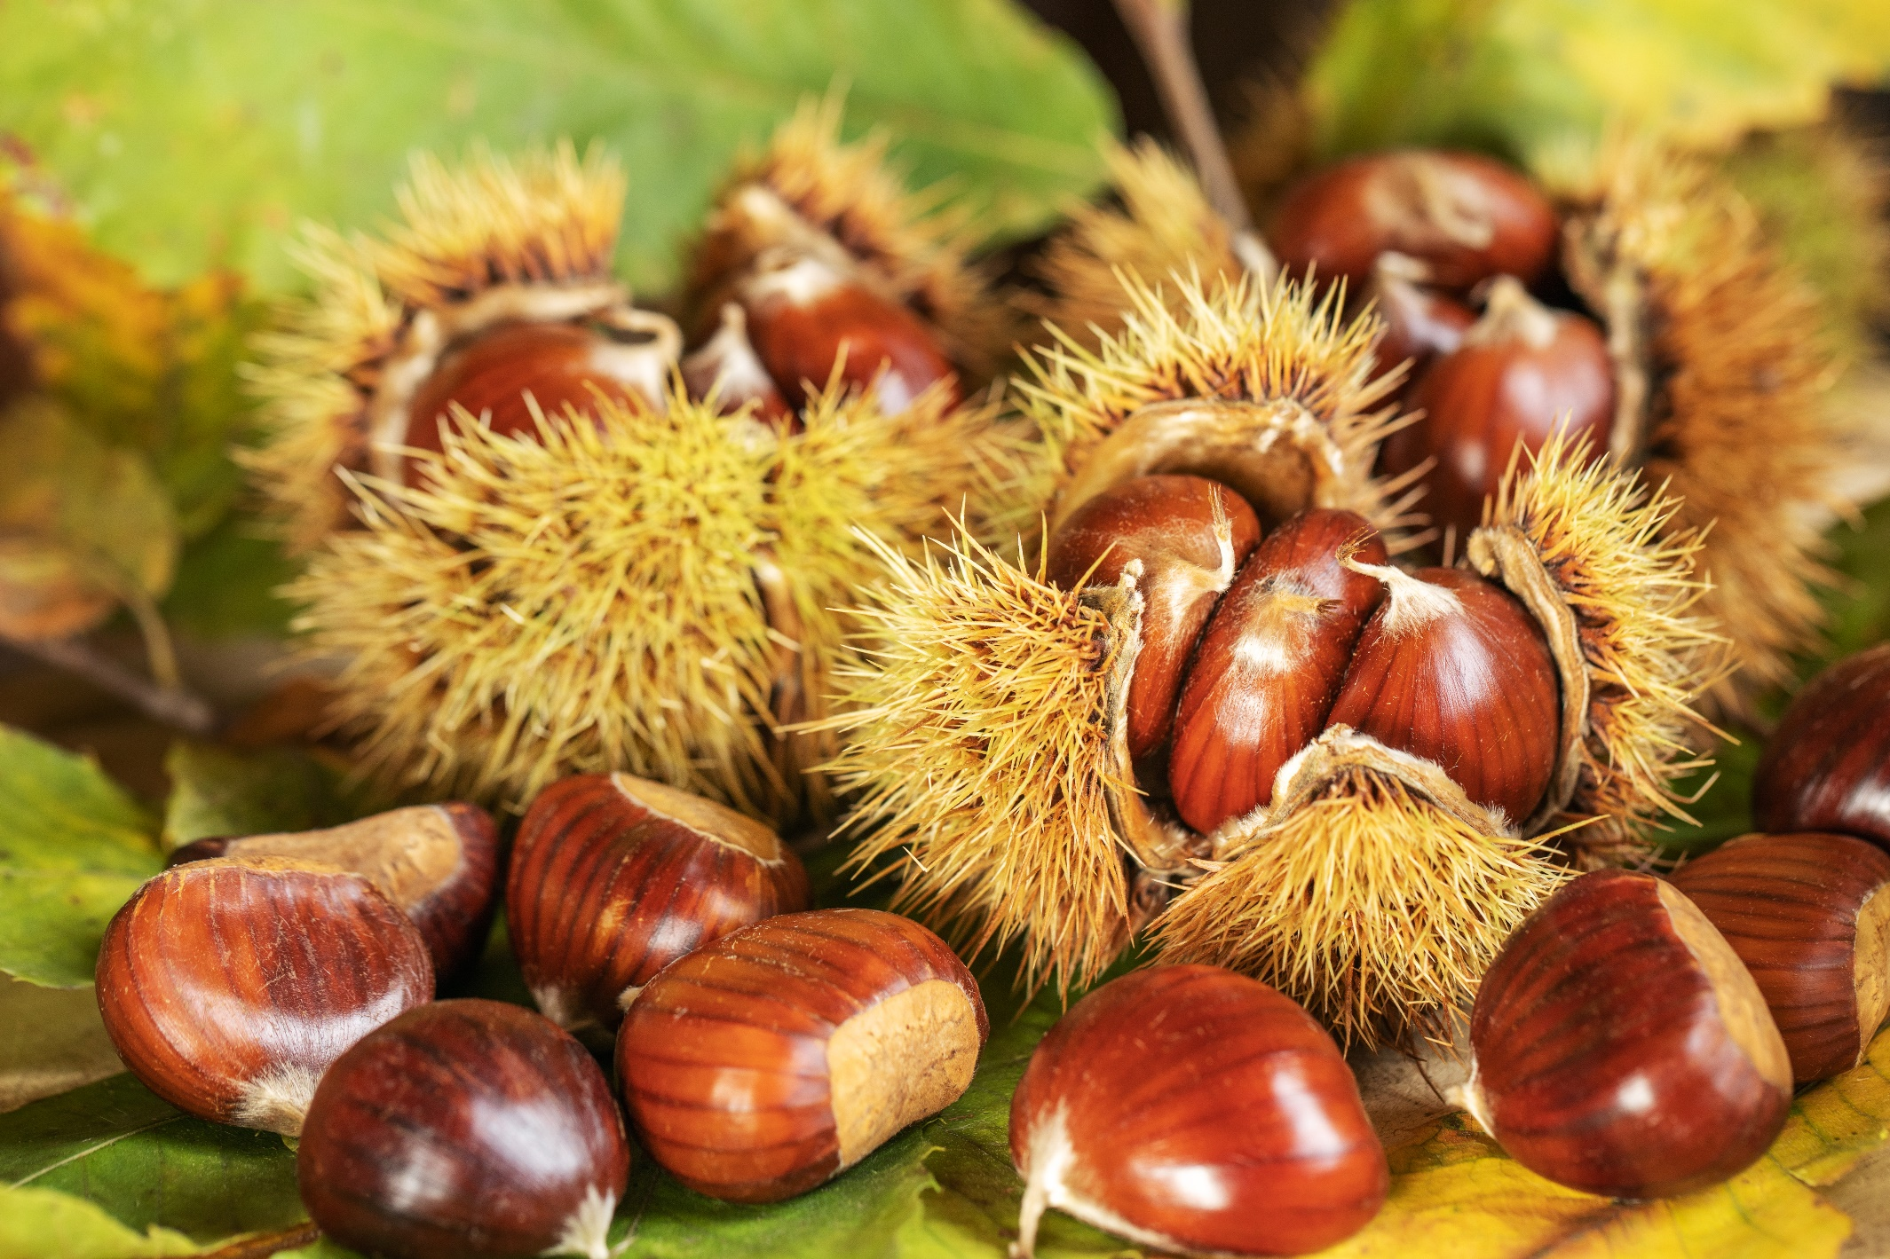
1
2
3
4
chestnut
SHOW
5
6
7
8
9
10
11
12
13
14
15
16

Slide 9
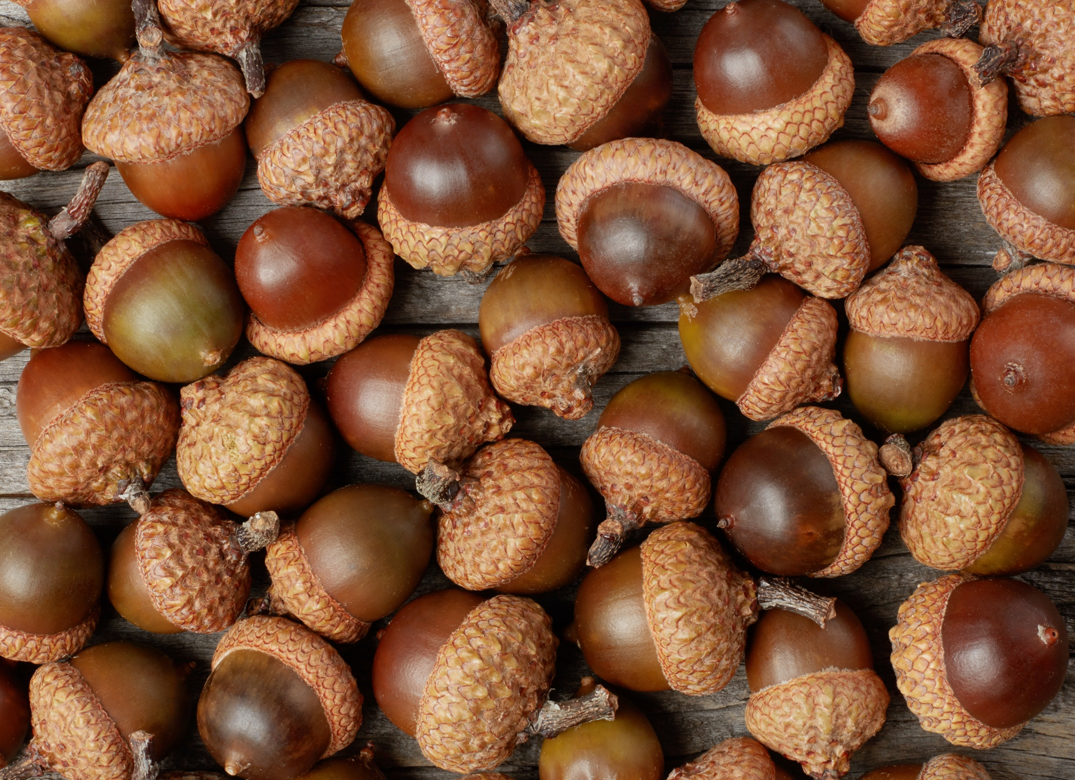
1
2
3
4
acorn
SHOW
5
6
7
8
9
10
11
12
13
14
15
16

Slide 10
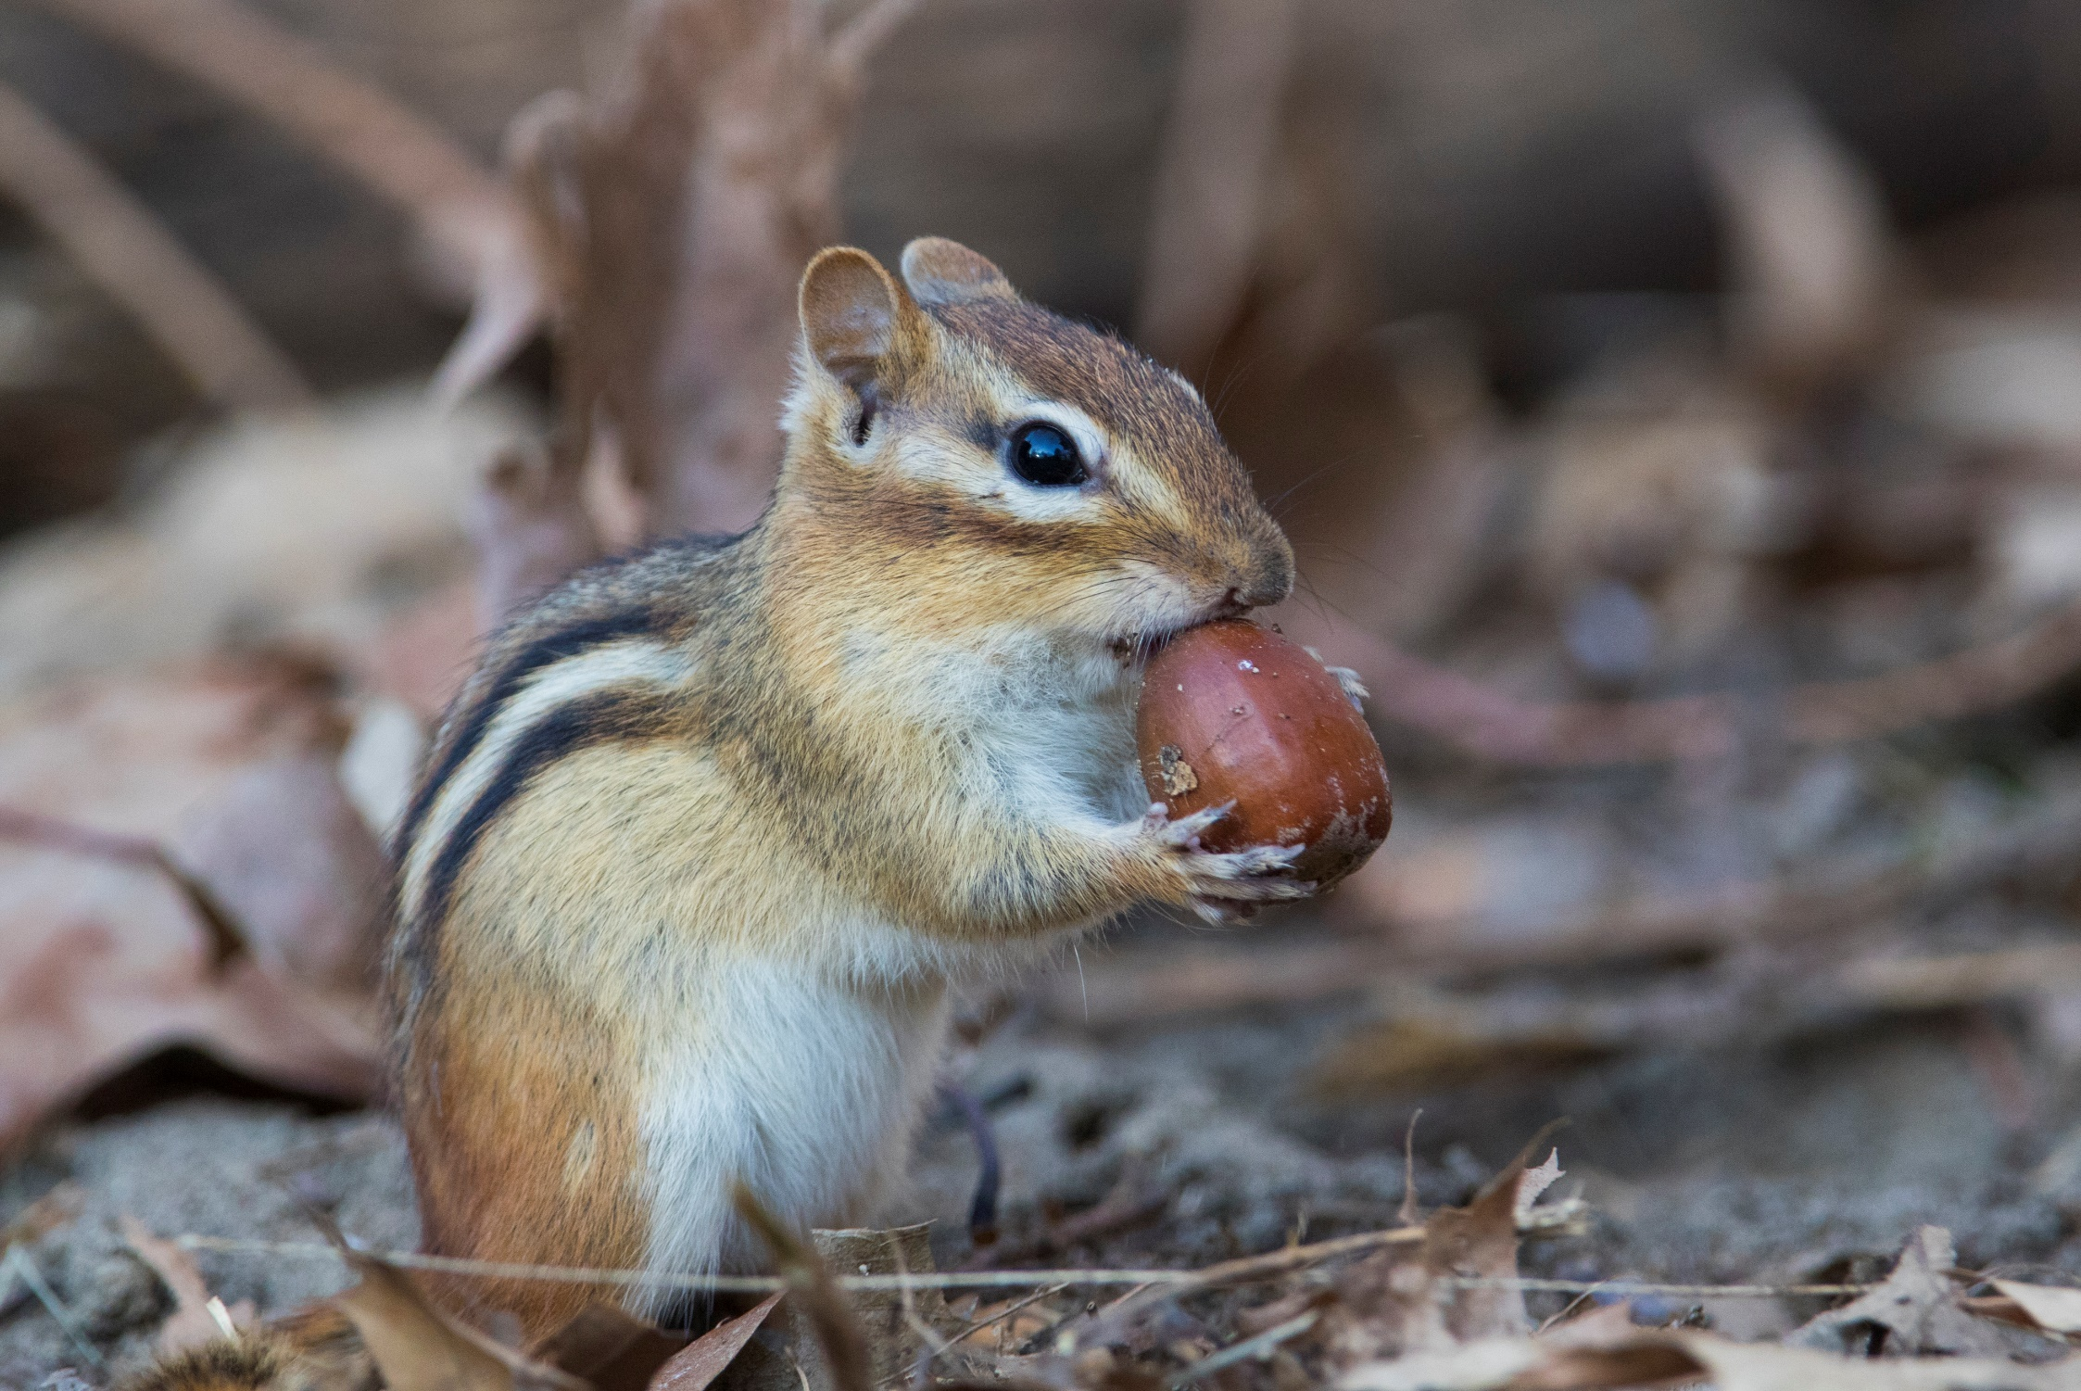
1
2
3
4
squirrel
SHOW
5
6
7
8
9
10
11
12
13
14
15
16

Slide 11
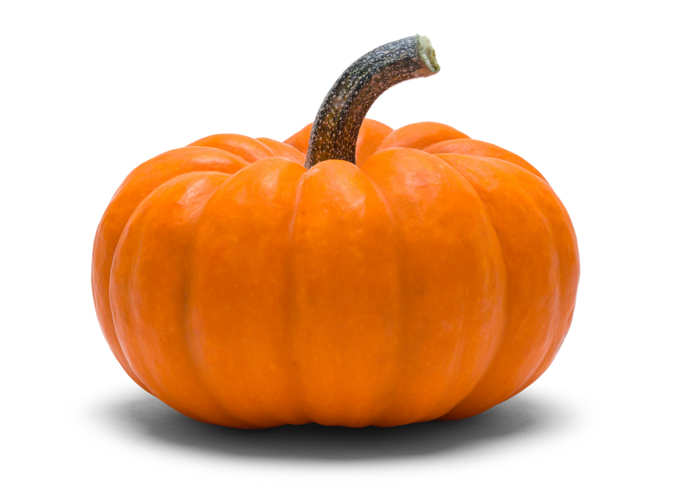
1
2
3
4
pumpkin
SHOW
5
6
7
8
9
10
11
12
13
14
15
16

Slide 12
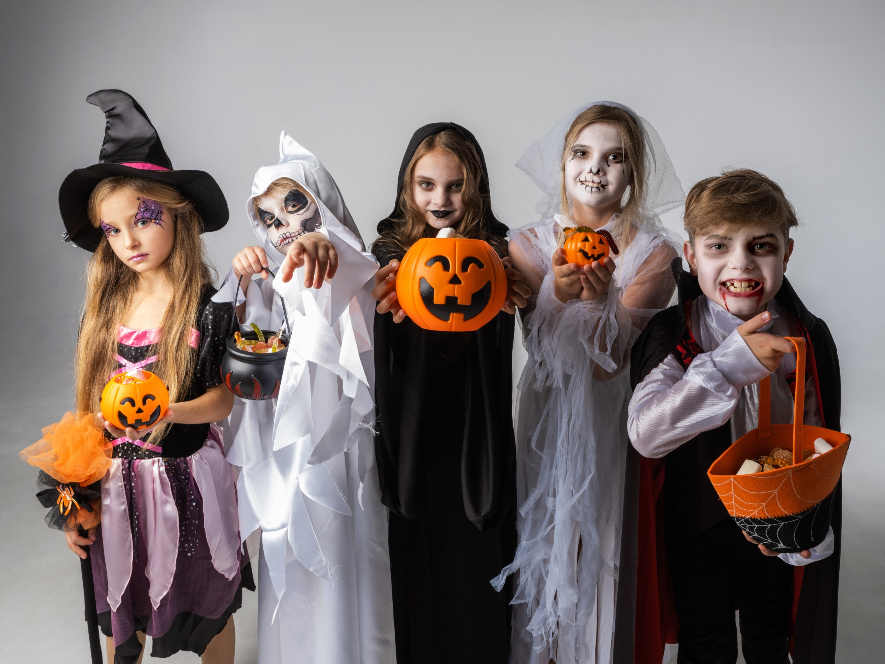
1
2
3
4
Halloween
SHOW
5
6
7
8
9
10
11
12
13
14
15
16

Slide 13

1
2
3
4
Thanksgiving
SHOW
5
6
7
8
9
10
11
12
13
14
15
16

Slide 14
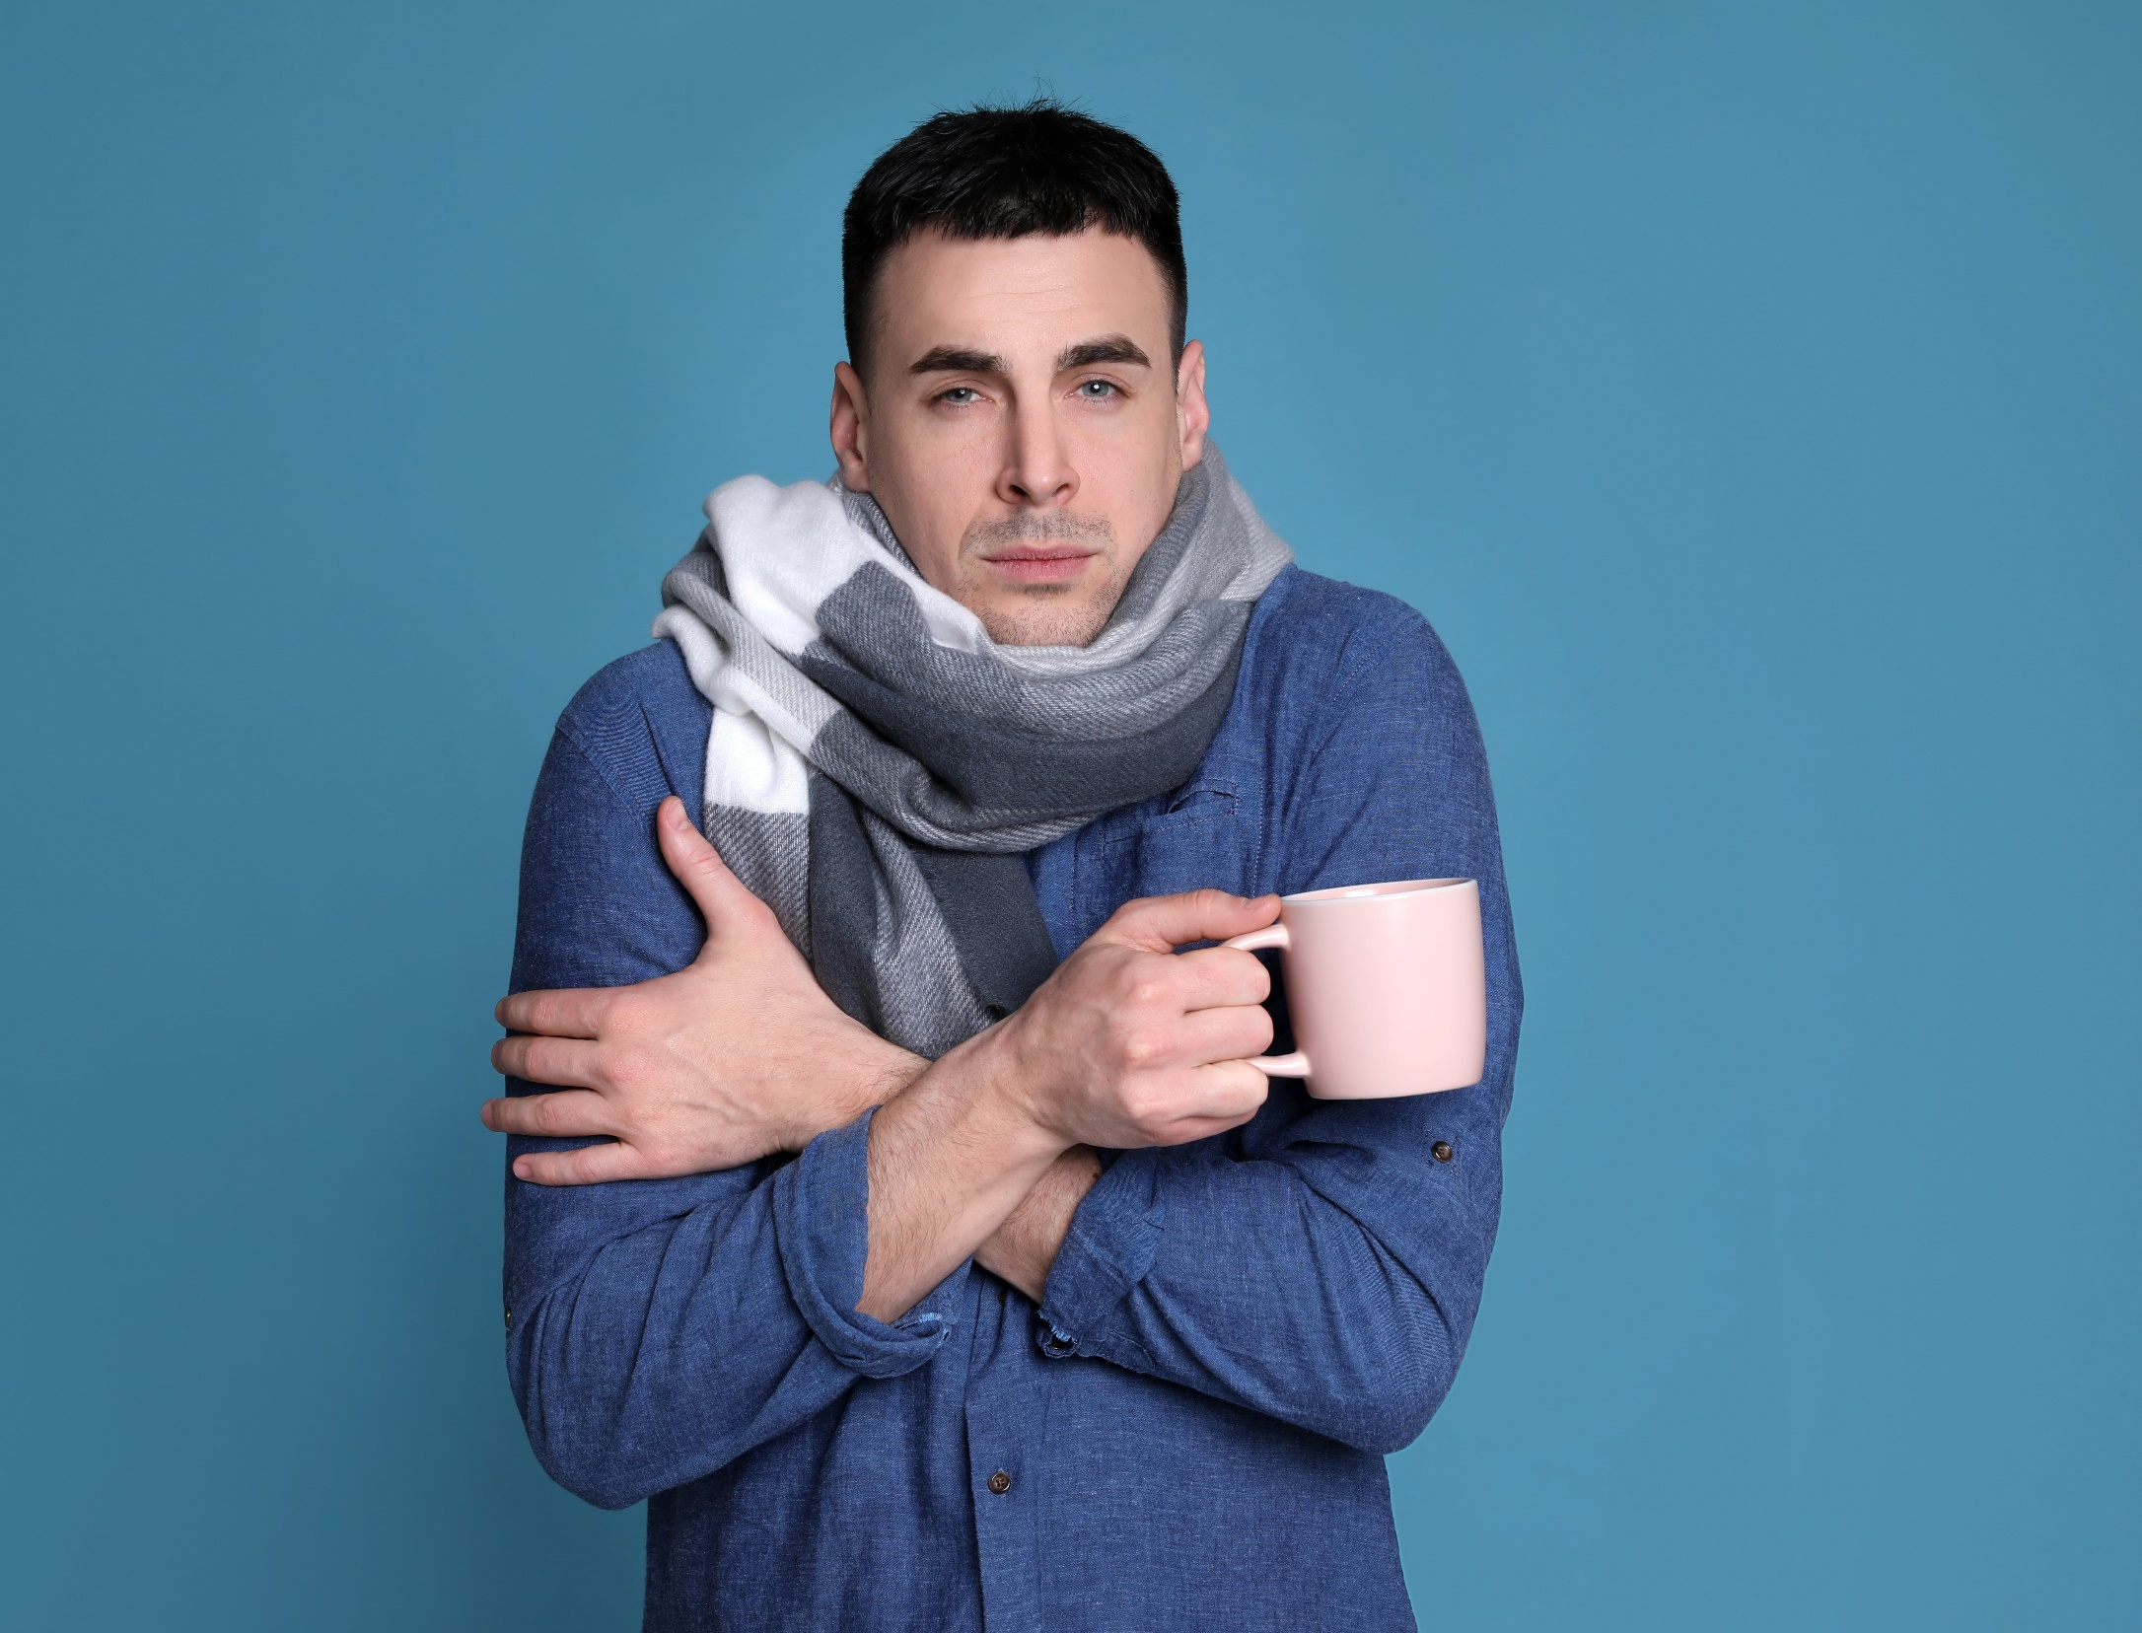
1
2
3
4
chilly
SHOW
5
6
7
8
9
10
11
12
13
14
15
16

Slide 15

1
2
3
4
falling leaves
SHOW
5
6
7
8
9
10
11
12
13
14
15
16

Slide 16
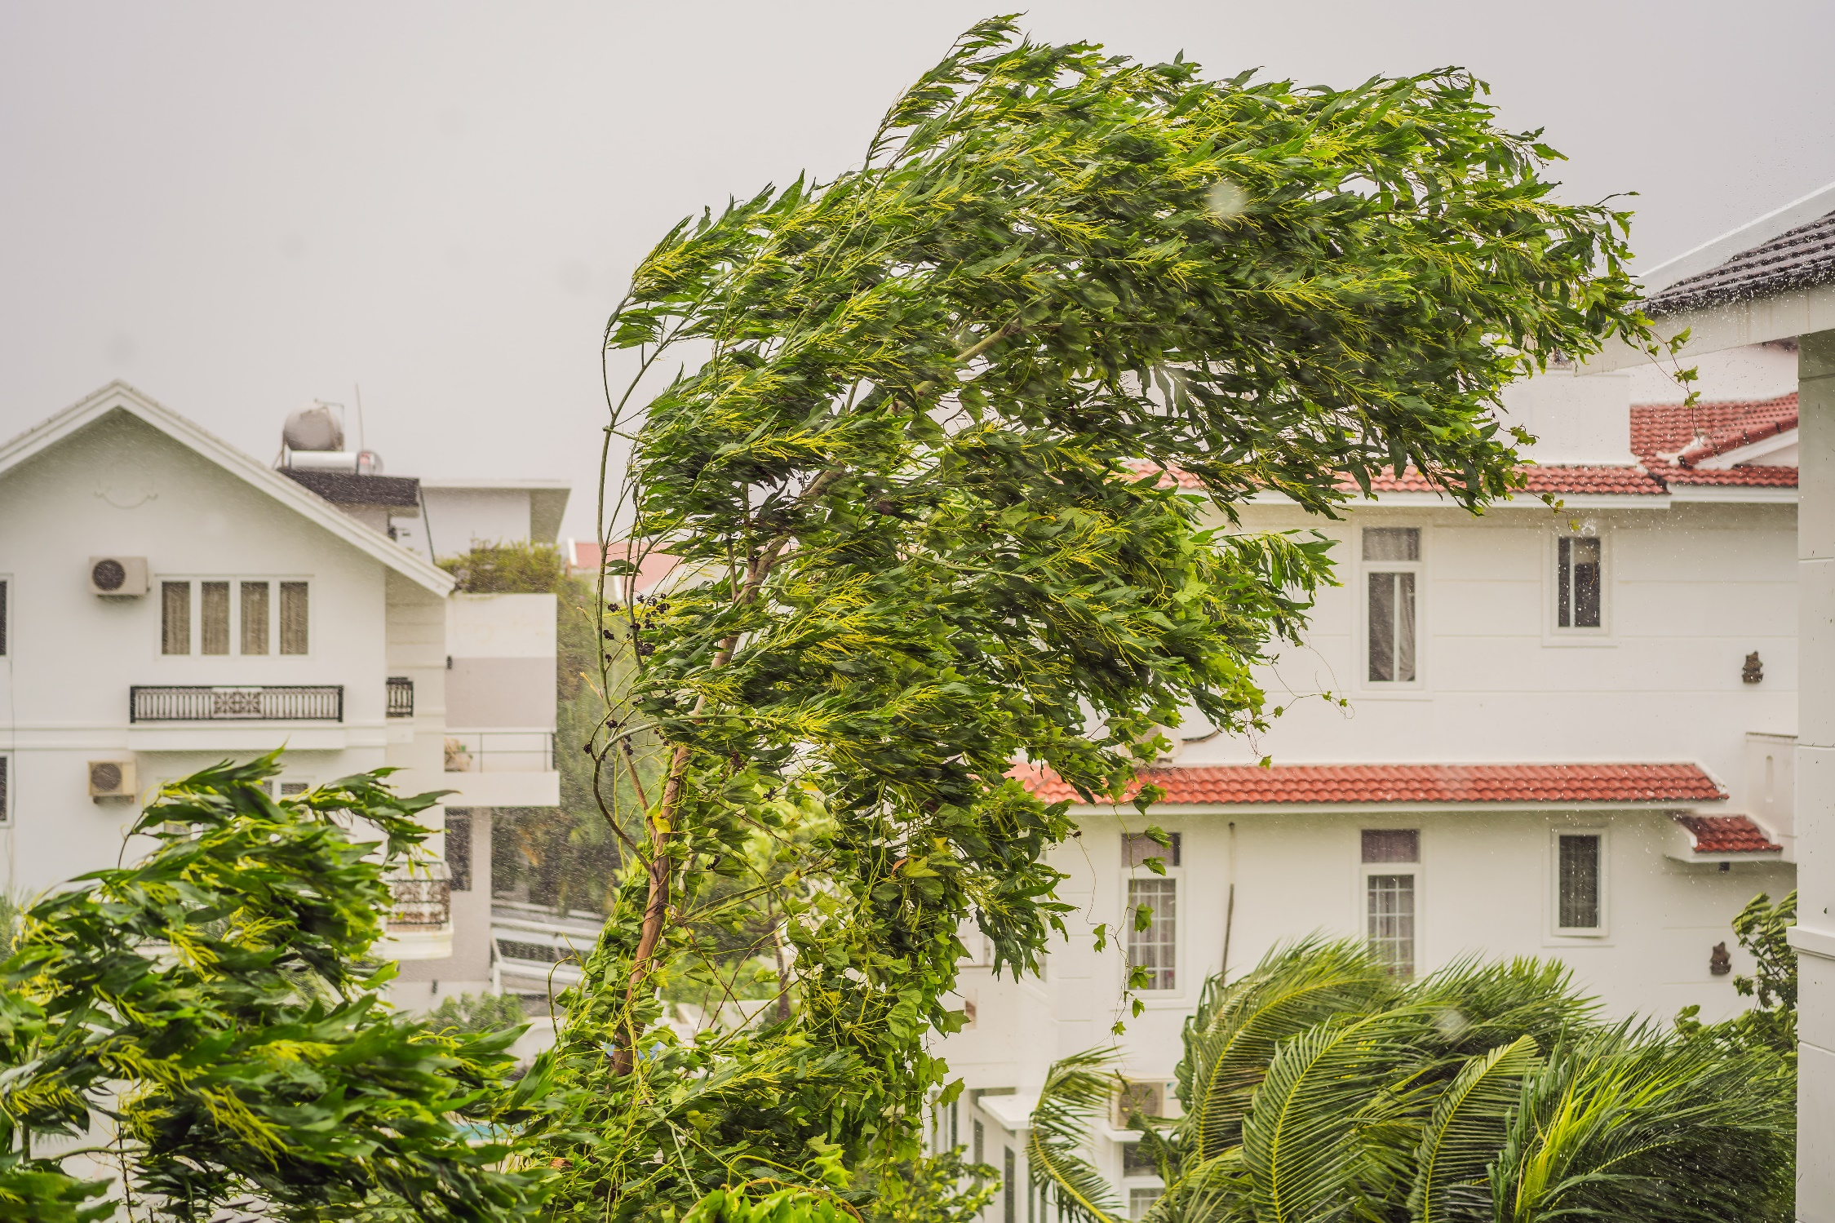
1
2
3
4
windy
SHOW
5
6
7
8
9
10
11
12
13
14
15
16

Slide 17
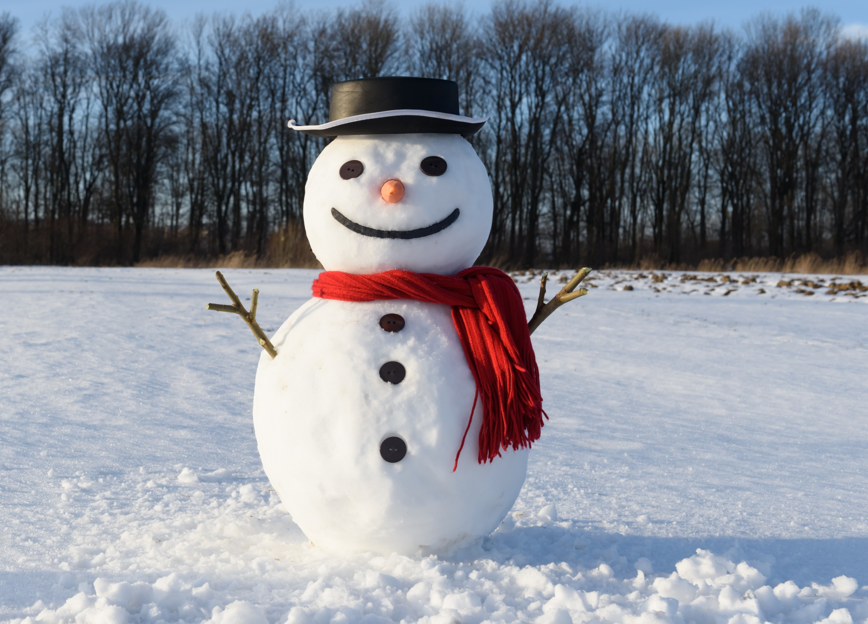
1
2
3
4
snowman
SHOW
5
6
7
8
9
10
11
12
13
14
15
16

Slide 18
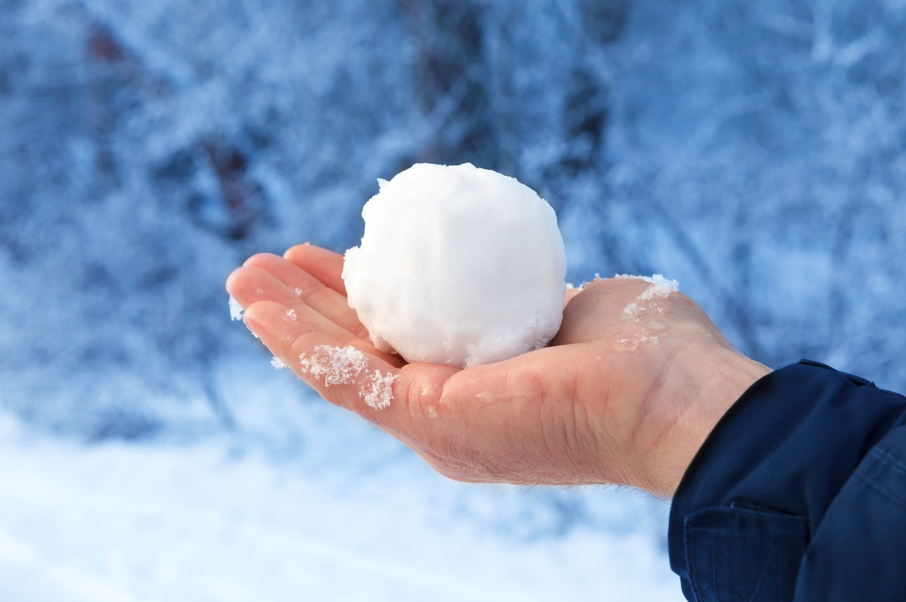
1
2
3
4
snowball
SHOW
5
6
7
8
9
10
11
12
13
14
15
16

Slide 19
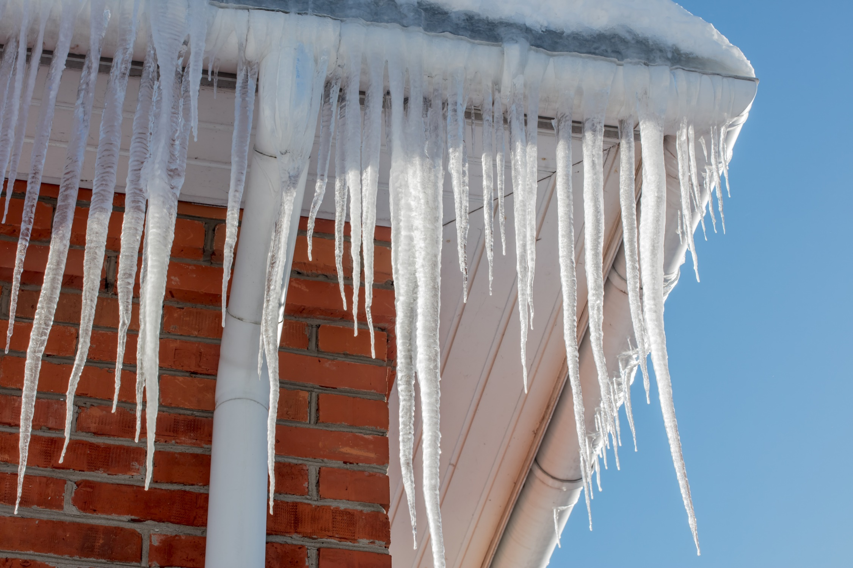
1
2
3
4
icicle
SHOW
5
6
7
8
9
10
11
12
13
14
15
16

Slide 20
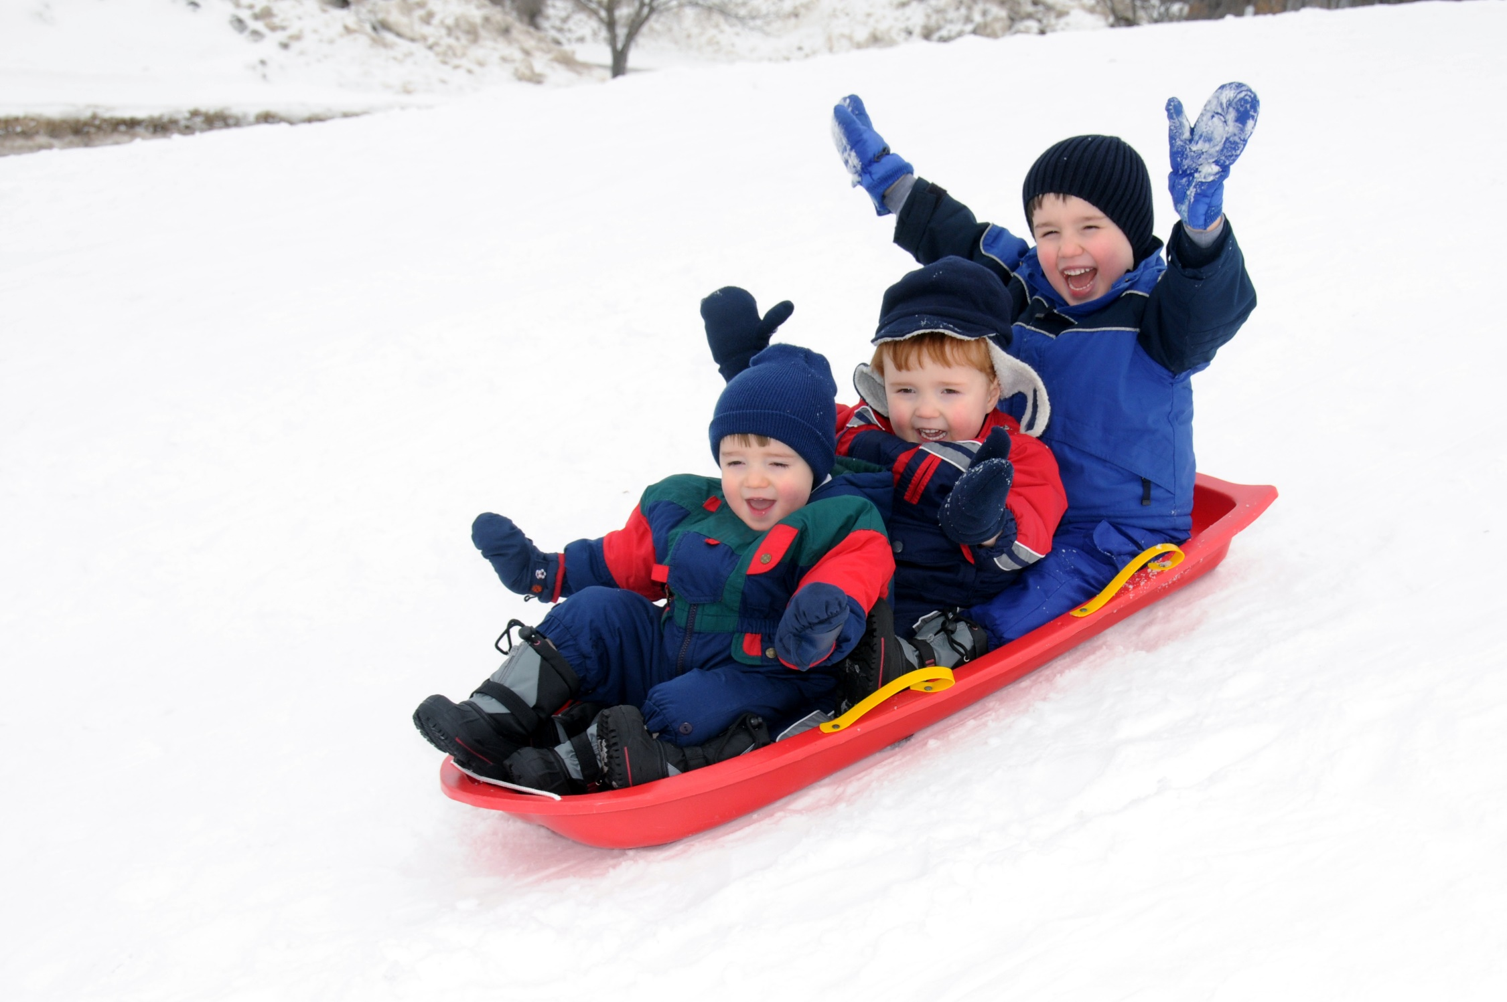
1
2
3
4
go sledding
SHOW
5
6
7
8
9
10
11
12
13
14
15
16

Slide 21
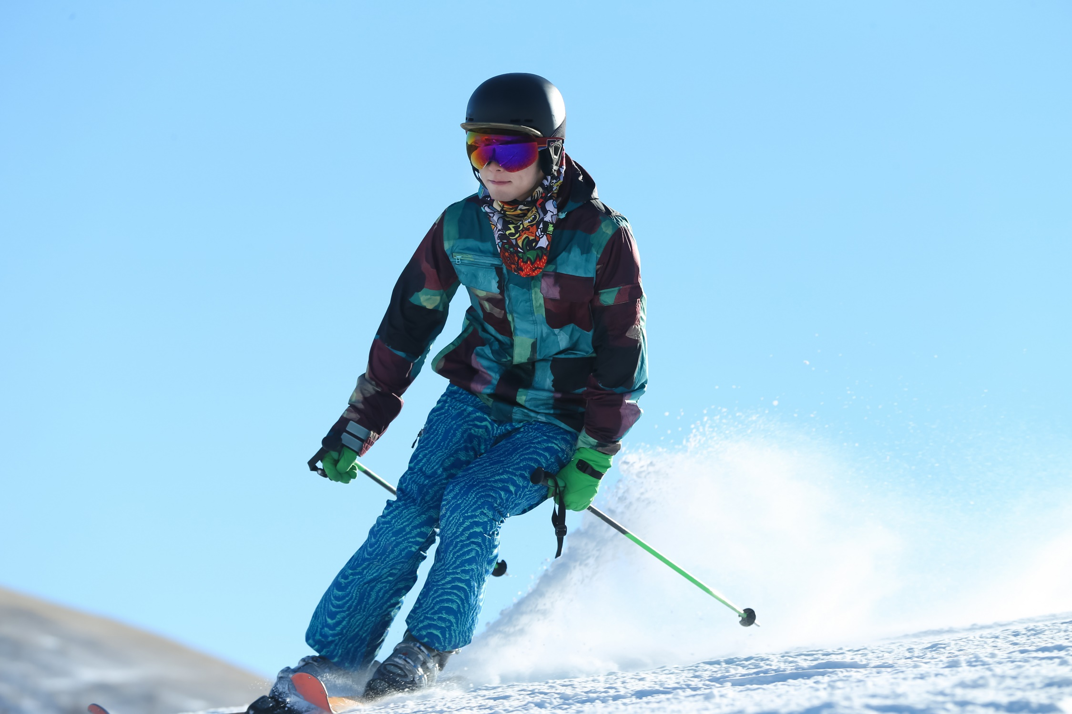
1
2
3
4
go skiing
SHOW
5
6
7
8
9
10
11
12
13
14
15
16

Slide 22

1
2
3
4
go skating
SHOW
5
6
7
8
9
10
11
12
13
14
15
16

Slide 23
전개
활동 2
가을과 겨울에 입는 옷에 대한 표현 알아보기 <Roll and Color>
Rules
1. Play with a partner.
2. Talk to each other.
A: What color is the coat?
B: (Roll a pencil over the colors.)
A: Stop!
B: (Choose the color.) It’s the black coat.
3. Color the cloth item, then cut and paste it on the character.

Slide 24
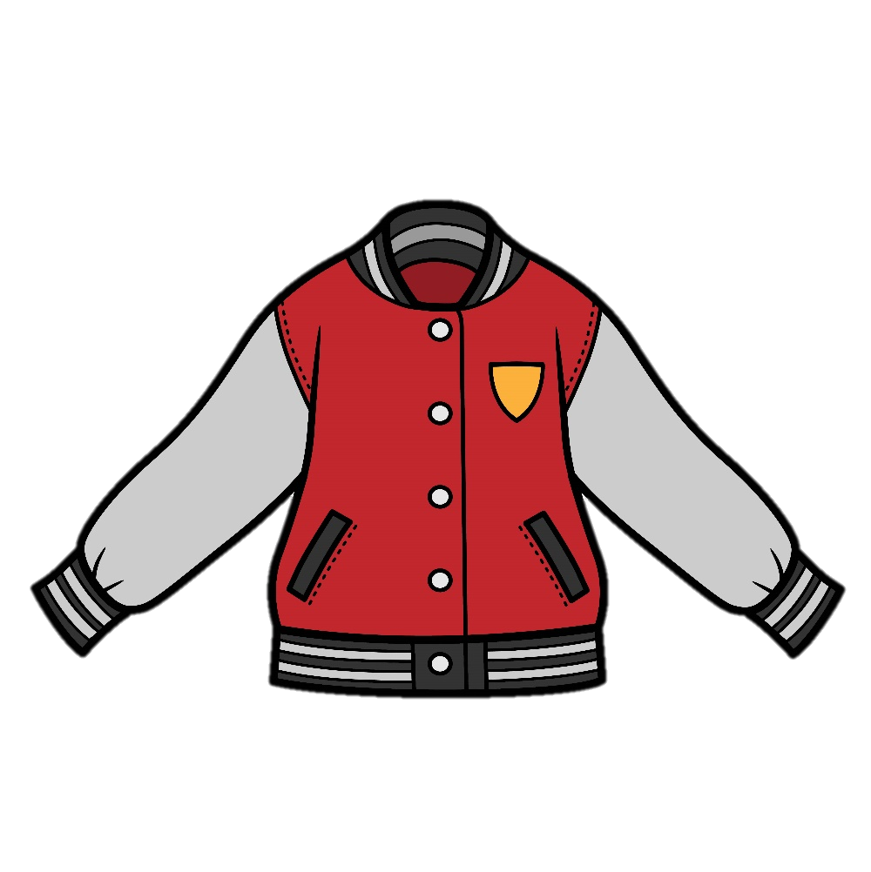
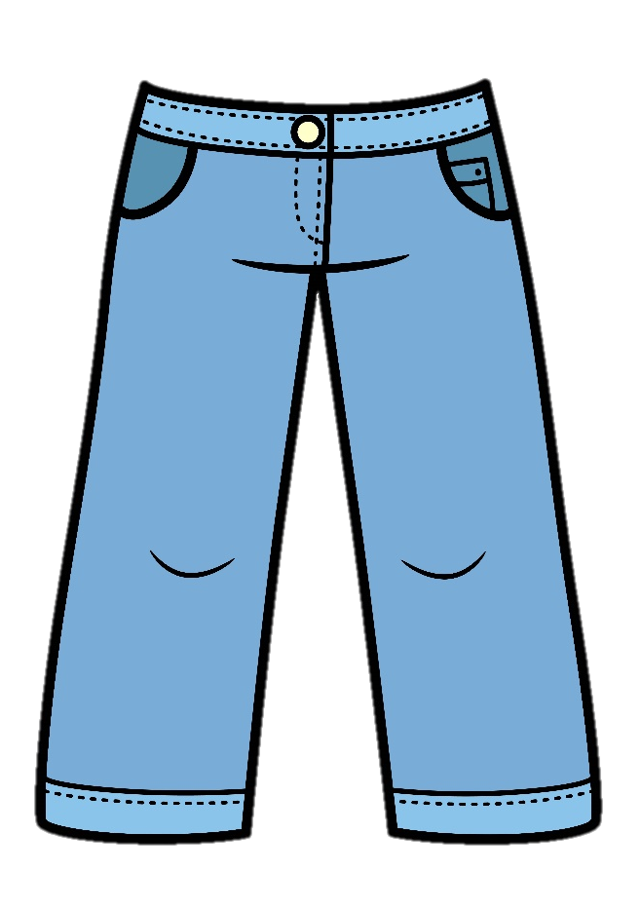
전개
활동 2
가을과 겨울에 입는 옷과 장신구에 대한 표현 알아보기 <Roll and Color>
jacket
pants

Slide 25
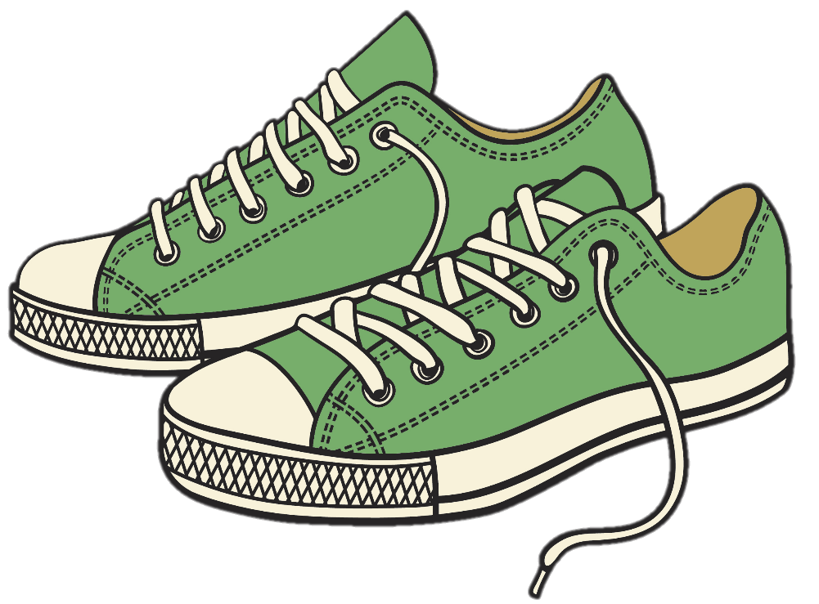

전개
활동 2
가을과 겨울에 입는 옷과 장신구에 대한 표현 알아보기 <Roll and Color>
sneakers
socks

Slide 26
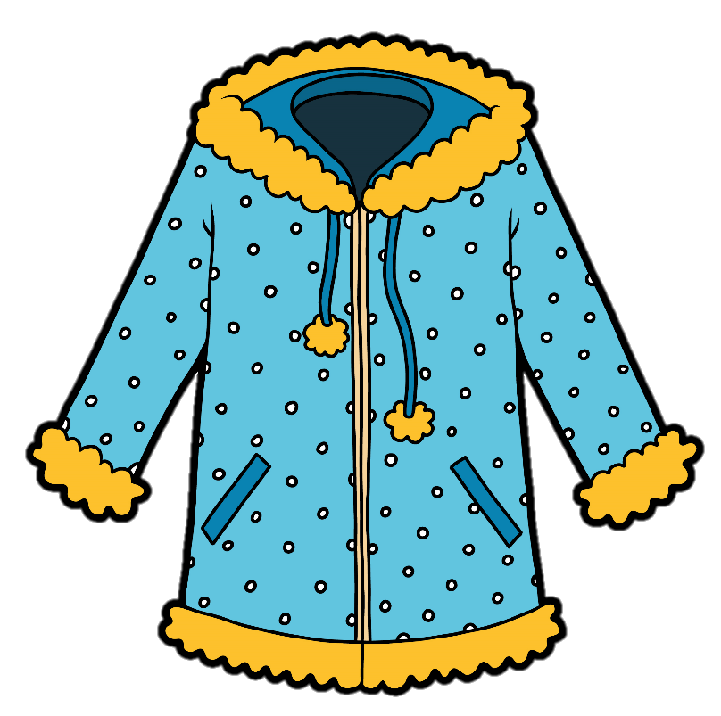

전개
활동 2
가을과 겨울에 입는 옷과 장신구에 대한 표현 알아보기 <Roll and Color>
coat
scarf

Slide 27
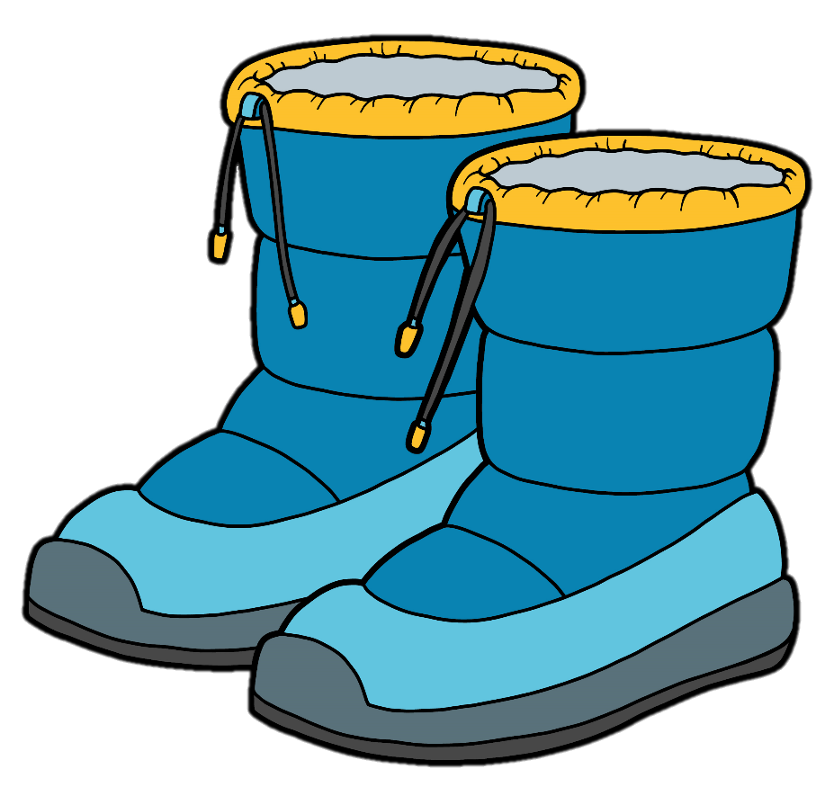

전개
활동 2
가을과 겨울에 입는 옷과 장신구에 대한 표현 알아보기 <Roll and Color>
boots
hat

Slide 28
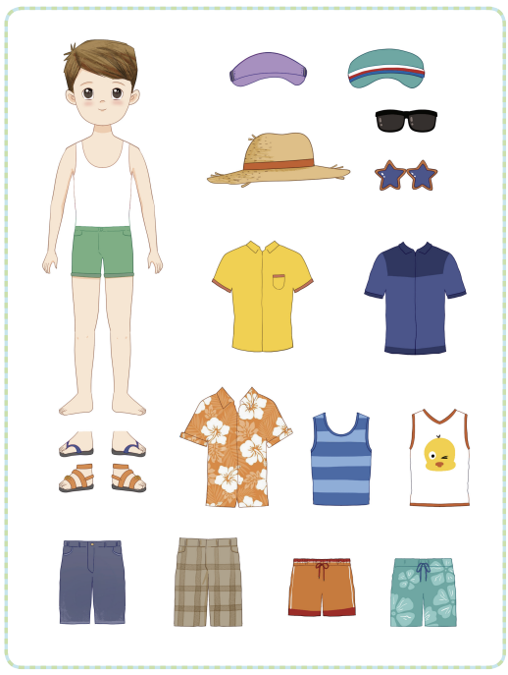
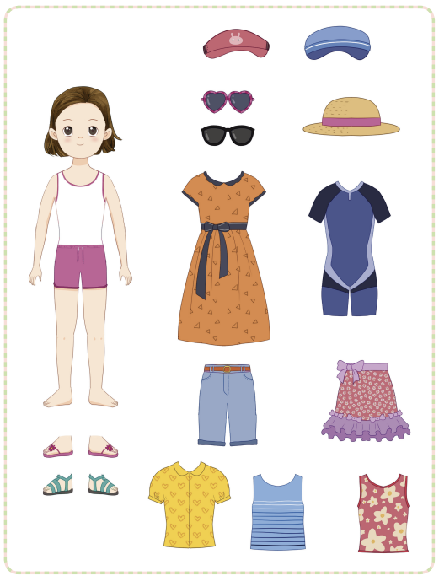
전개
활동 2
색칠하고 오려서 옷 입히기 <Roll and Color>

Slide 29
마무리
수업에 대한 소감을 나눈 후,
각자 만든 캐릭터를 전시하고 감상해 봅시다.

